Slide 1
Вычитание. Название компонентов и результата действия. Математика 1 класс
Ималова Кадрия Мавлидиновна
учитель начальных классов МБОУ «Прогимназия» г. Сургута

Slide 2
Устный счёт
Проверь!
Заполни пропуски
1
2
3
4
5
6
7
8
9

Slide 3
Найди значение суммы
Проверь!
6+3=9

Slide 4
Засели домики
7
8
5
2
7
1
6
1
4
4
3
4
5
3
0
7
6
2

Slide 5
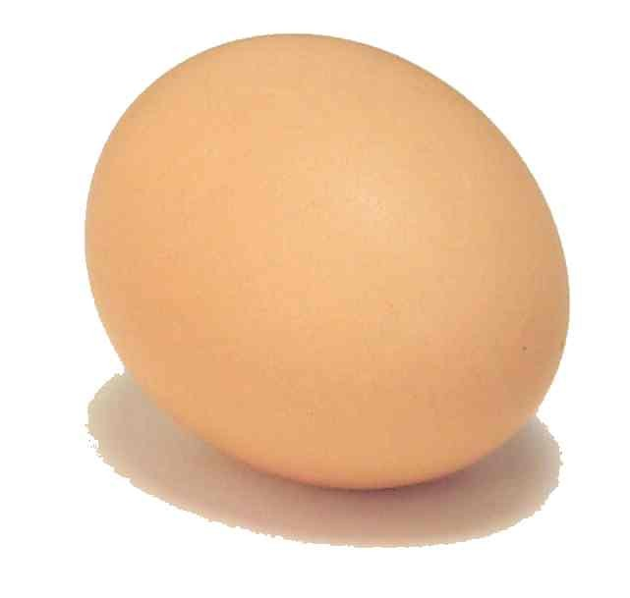
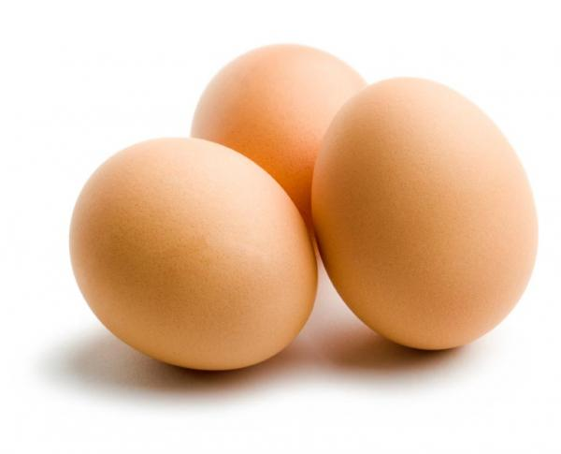
Задача на смекалку
Проверь!
-
3 мин
-
3 мин
?

Slide 6
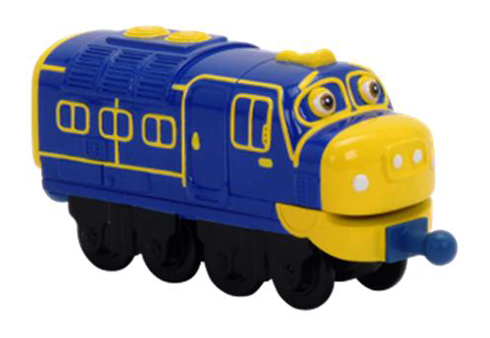
5
-
2
=
3

Slide 7
уменьшаемое
вычитаемое
5 – 2 = 3
значение разности
разность

Slide 8
1
2
3
4
5
6
7
8
9
6 - 1
= 5

Slide 9
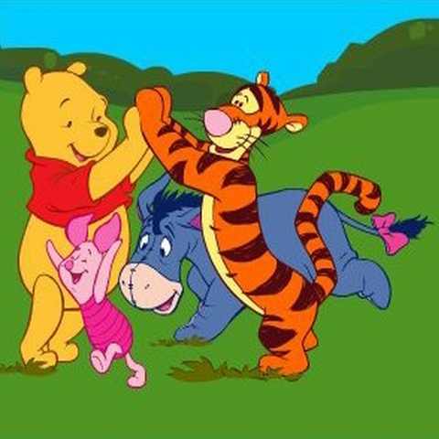
Физкультминутка

Slide 10
3-2= 6-1=
6-3= 3-1=
7-4= 5-3=
9-1= 8-5=
5-4= 7-5=
1
5
3
2
3
2
8
3
1
2

Slide 11
Самостоятельная работа
Проверь!
Соедини разности и их вычисления
4 - 3
1 2 3 4 5 6 7…
2
5 - 2
1 2 3 4 5 6 7…
1
4
6 - 4
1 2 3 4 5 6 7….
6
7
7 - 1
1 2 3 4 5 6 7…
3
5

Slide 12
Игра «цепочка»
+4
-2
+1
-3
+5
3
7
5
6
3
8
?

Slide 13
Молодцы!

Slide 14
Интернет-ресурсы
http://900igr.net/kartinki/matematika/Zadachi-po-matematike/069-Prezentatsiju-podgotovila.html -цифры
http://sasa.at.ua/news/1/2010-10-14-957 - 6 шаров
http://learning.9151394.ru/mod/glossary/print.php?id=759048&mode=letter&hook=ALL&sortkey=&sortorder=asc&offset=20 – 3 шара
http://900igr.net/kartinki/tekhnologija/Zanimatelnaja-kulinarija/008-Zanimatelnaja-kulinarija.html - яйцо
http://brain.ucoz.org/publ/poleznye_sovety/samye_poleznye_produkty_dlja_mozga/2-1-0-103 - 3 яйца
http://child-trade.ru/81-parovozik_chaggington_bruster.html - паровозик
http://old.inforotor.ru/id/persons/Mark_Berdzhes - Винни-пух и его друзья
http://www.liveinternet.ru/users/4752823/post215160207 - солнышко

